Slide 1

LHBTQI+ inclusie in de biologieles
30-01-2026
Lucas Oldenburger (hij/hem)

Slide 2

Drie thema’s
Inclusie op school
Inclusie in je dagelijkse biologieles
Biologieles over LHBTQI+

Slide 3


Slide 4
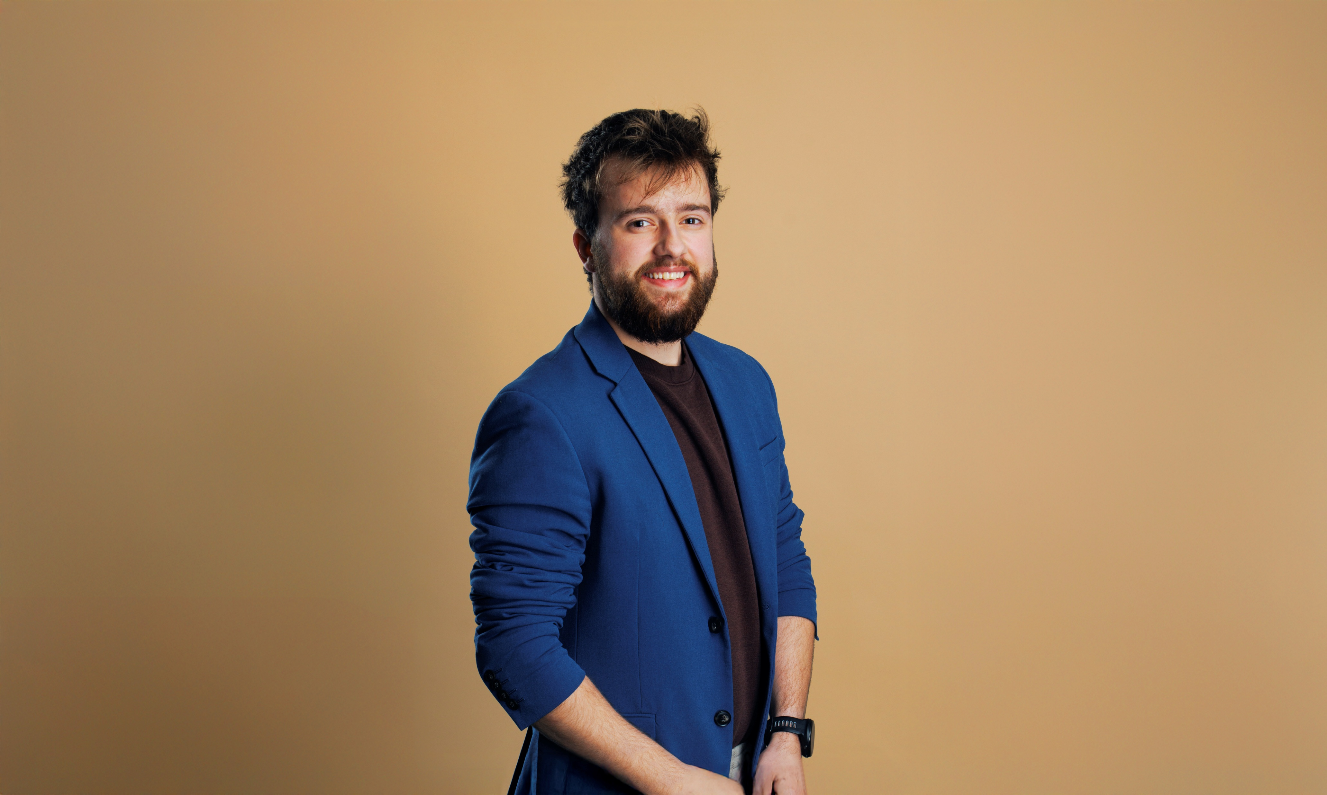


Slide 5
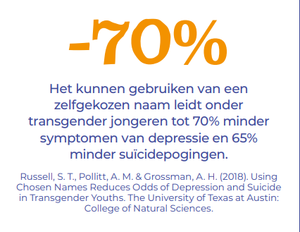
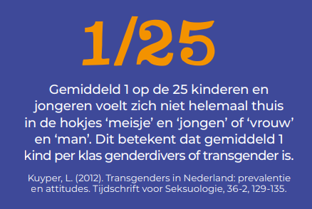

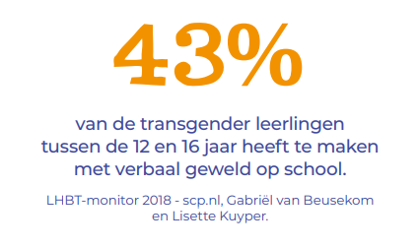
Relevantie middelbaar onderwijs

Slide 6
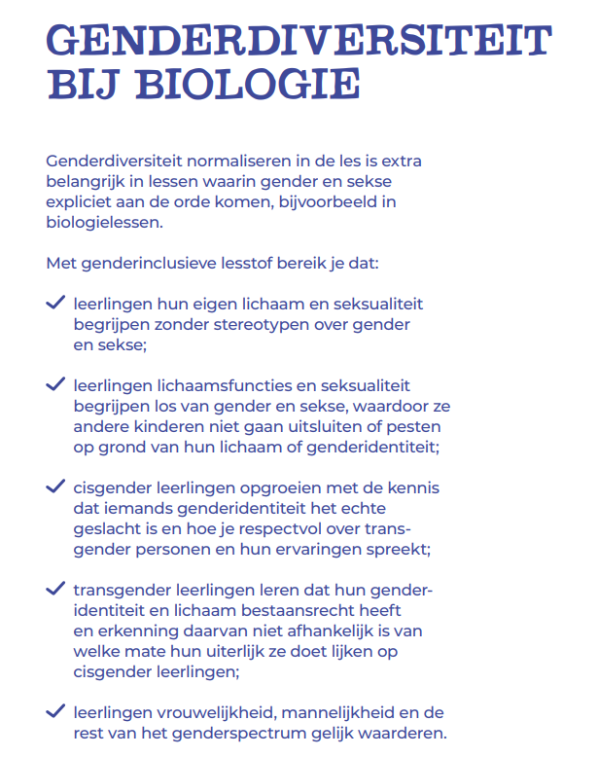


Relevante biologieles

Slide 7
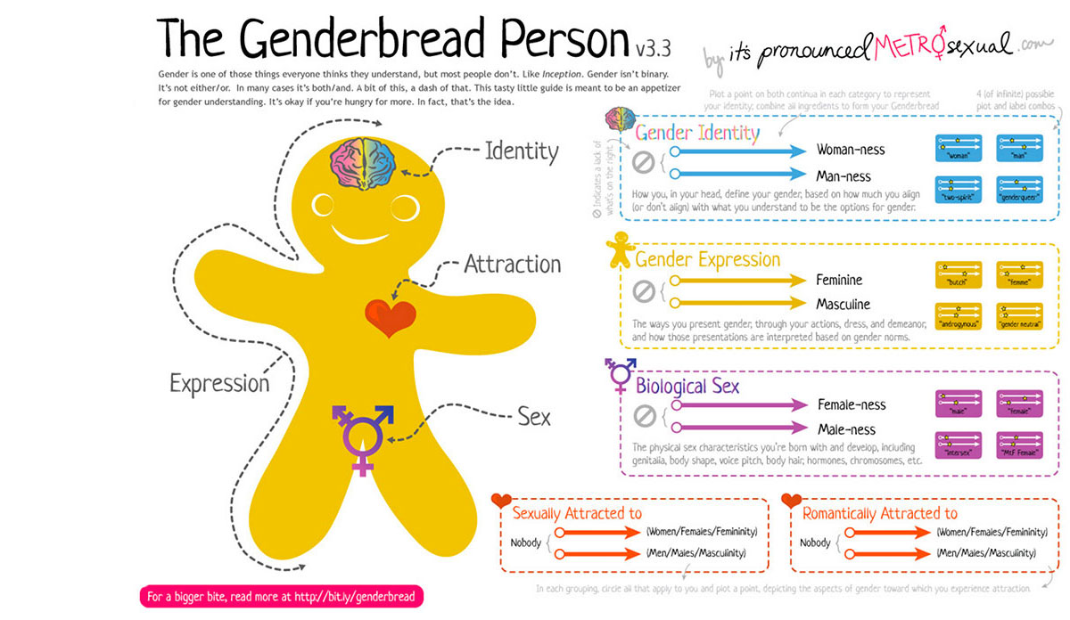

Slide 8
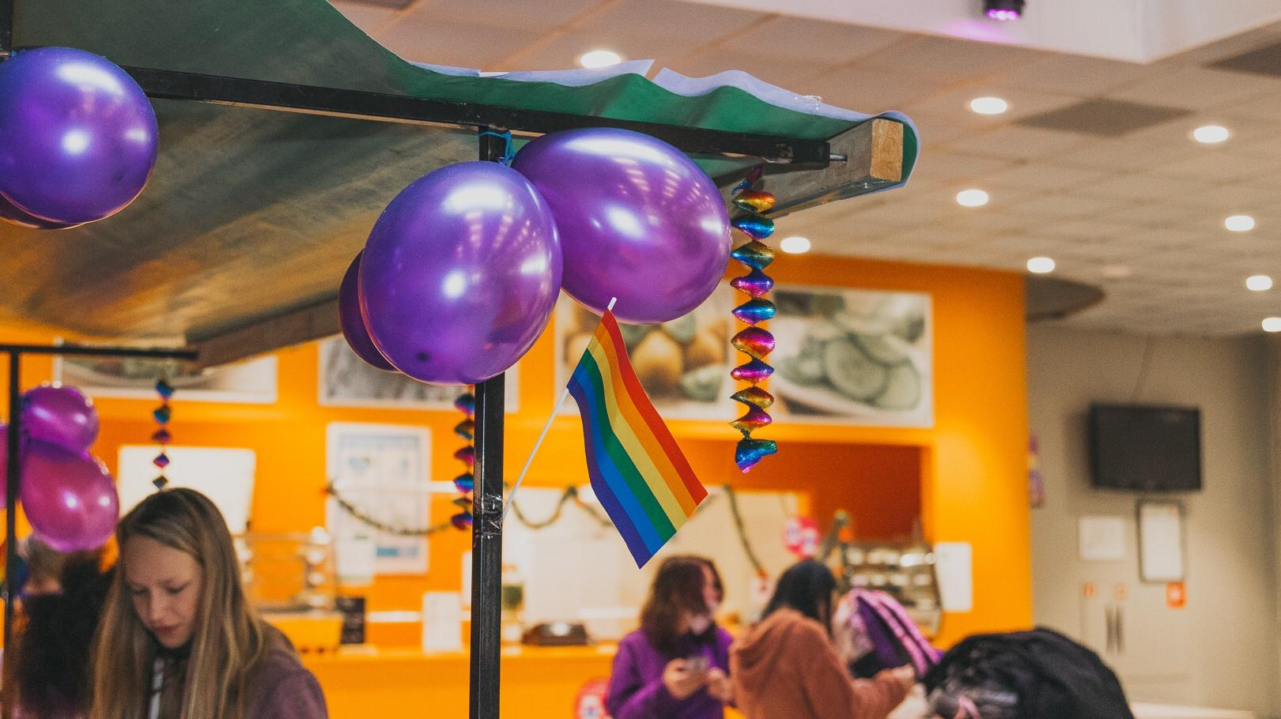
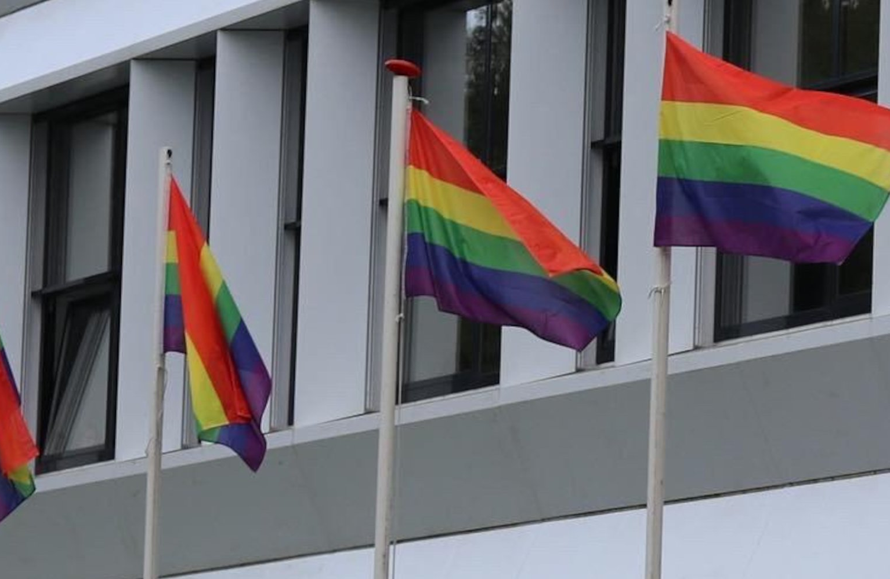
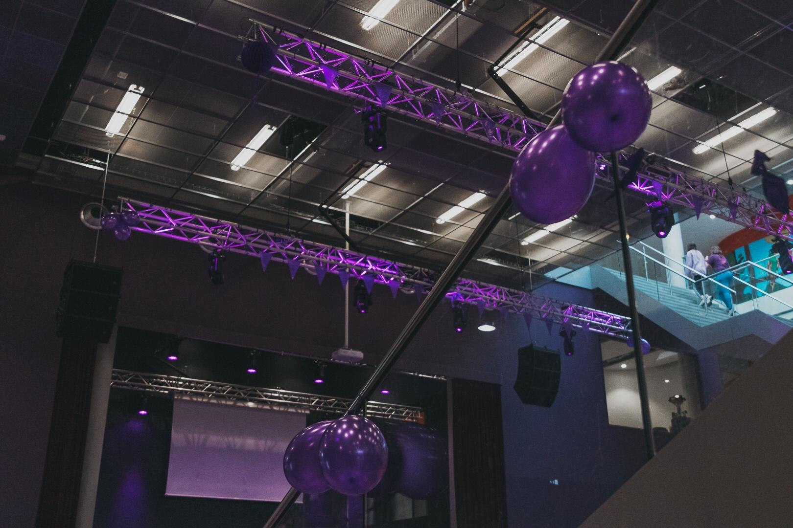

Gender Sexuality Alliance

Slide 9
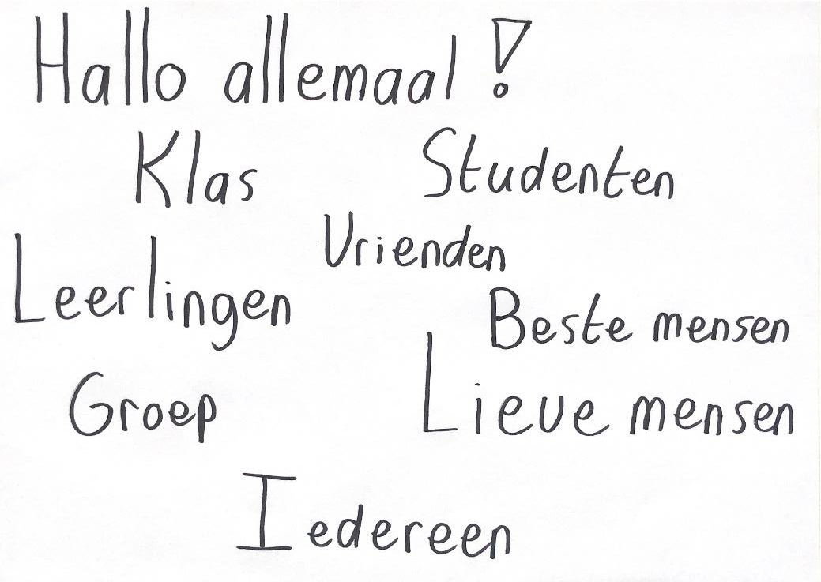






Inclusief taalgebruik

Slide 10
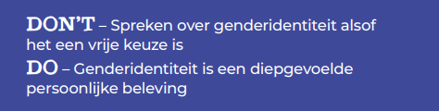
Inclusief taalgebruik in de biologieles
GenderDoeboek voor Scholen

Slide 11
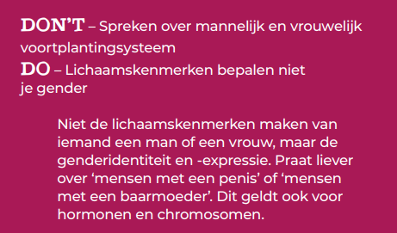
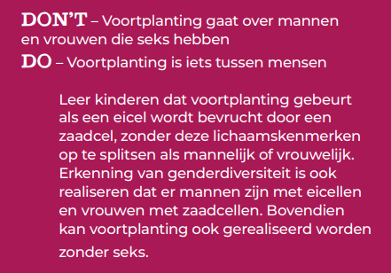
Inclusief taalgebruik in de biologieles
GenderDoeboek voor Scholen

Slide 12
Biologieles over LHBTQI+
Uitleggen identiteiten?
Transgender
Aseksueel
Hoe?

Slide 13
Biologieles over LHBTQI+
Hoe?

Slide 14

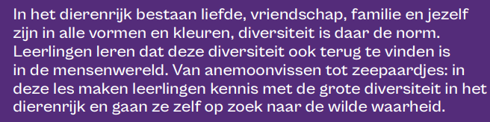


Biologieles over LHBTQI+
Hoe?
https://onderwijs.coc.nl/kennisbieb/

Slide 15

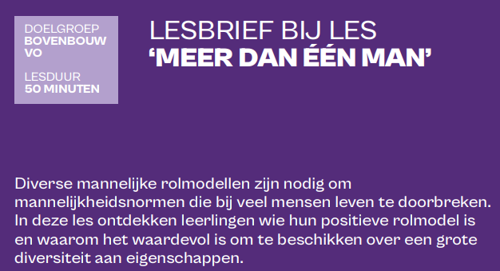

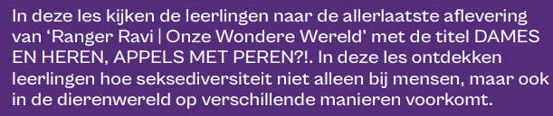
Biologieles over LHBTQI+
Hoe?
https://onderwijs.coc.nl/kennisbieb/

Slide 16

Hoe zou jij dit aanpakken?
Inclusief taalgebruik
Aanspreken klas of groepje
Praten over genderidentiteit
Seksuele voorlichting
LHBTQI+ uitleggen
Hoe bespreek je LHBQTI+?
BvJ hormonen of seksuele voorlichting
Lesbrieven

Slide 17
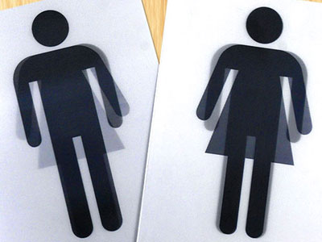
Toiletten
Prullenbakken

Slide 18

Schoolbeleid

Slide 19
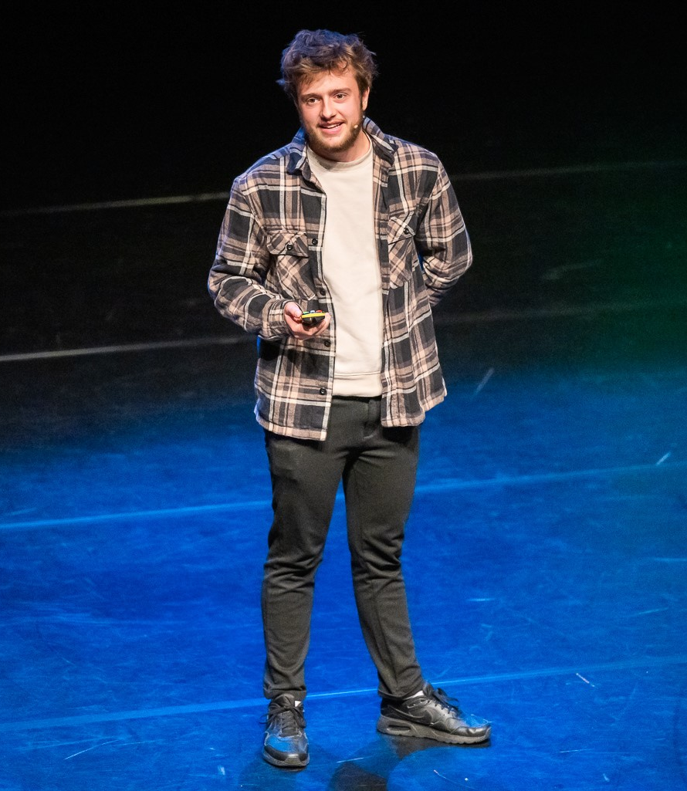

Lucas Oldenburger
inclusieleren.nl

